Slide 1
Inkluzivní pedagogika
2.r.Bc/ZS
Mgr. Kateřina Janků, Ph.D.

Slide 2
Cíl předmětu
…přiblížit studentovi současné trendy speciální pedagogiky v kontextu celospolečenských sociálních a kulturních změn.
Předmět zahrnuje nejen teoretické zákonitosti a informace ohledně aktuálních legislativních a kurikulárních platných dokumentů, ale rovněž poznatky, které se uplatňují v současné inkluzivní praxi.

Slide 3
Požadavky na studenta
  Úspěšné absolvování ústní zkoušky dle hodnotících indikátorů.
  Podmínkou přihlášení k ústní zkoušce je:
  Zpracování zadaného úkolu na téma „Sdílení inkluzivní praxe” a jeho zaslání do Odevzdávárny předmětu. Zpracovat může student jakoukoliv formou - text, prezentace, obrázek, komiks či jiným způsobem.

Slide 4
Literatura
BARTOŇOVÁ, Miroslava a Marie VÍTKOVÁ et al. Strategie vzdělávání žáků se speciálními vzdělávacími potřebami v inkluzivním prostředí základní školy. Brno: Paido, 2016. ISBN 978-80-7315-255-0.
BARTOŇOVÁ, Miroslava. Approaches to Students with Learning Disorders in Inclusive School Environment. Brno: Masaryk University, 2014. ISBN 978-80-210-7110-0.
BARTOŇOVÁ, Miroslava. Students with Intellectual Disability in Inclusive Education Settings. Brno: Masaryk University, 2014. ISBN 978-80-210-6817-9.
BARTOŇOVÁ, Miroslava a Marie VÍTKOVÁ. Inkluzivní pedagogika. Distační studijní text. Opava: SLU, FVP. 2019. ISBN 978-80-7510-334-5.
LECHTA, Viktor. Inkluzivní pedagogika. Praha: Portál, 2016. ISBN 978-80-262-1123-5.
MICHALÍK, Jan, BASLEROVÁ, Pavlína, FELCMANOVÁ, Lenka a kol. Katalog podpůrných opatření pro žáky s potřebou podpory ve vzdělávání z důvodu zdravotního nebo sociálního znevýhodnění. Olomouc: UPOL, 2015. ISBN 978-80-244-4654-7.
ZILCHER, Ladislav, SVOBODA, Zdeněk. Inkluzivní vzdělávání. Efektivní vzdělávání všech žáků. Praha: Grada Publishing a.s., 2019.
ZEZULKOVÁ, Eva, Kateřina JANKŮ a Yveta ODSTRČILÍKOVÁ. Učitelé versus inkluzivní vzdělávání. Opava: Slezská univerzita v Opavě, 2021. 136 s. 1. vydání. ISBN 978-80-7510-444-1.

Slide 5
Zákon č. 561/2004 Sb., o předškolním, základním, středním, vyšším odborném a jiném vzdělávání, ve znění pozdějších předpisů
Vyhláška č. 27/2016 Sb., o vzdělávání žáků se speciálními vzdělávacími potřebami a žáků nadaných, ve znění pozdějších předpisů
Vyhláška č. 72/2005 Sb., o poskytování poradenských služeb ve školách a školských poradenských zařízeních, ve znění pozdějších předpisů
Index inkluze
Úmluva o právech osob se zdravotním postižením (v české nebo anglické verzi)

Slide 6
Jedna miliarda lidí na celém světě neboli 15 % světové populace, má nějakou formu postižení. Výskyt (prevalence) postižení je vyšší v rozvojových zemích. Jedna pětina odhadovaného globálního součtu, tedy 110 milionů až 190 milionů lidí, má těžké zdravotní postižení. (srov. www.worldbank.org/en/topic/disability, 2021)
U osob se zdravotním postižením vždy byla a stále je větší pravděpodobnost, že se setkají s nepříznivými socioekonomickými důsledky svého handicapu, jako je nižší vzdělání, horší zdravotní stav, nižší úroveň zaměstnanosti a vyšší míra chudoby.
Ještě v roce 2013 se počet osob se zdravotním postižením odhadoval spíše na 10 % světové populace, tedy na přibližně 650 miliónů lidí. (srov. www.nrzp.cz, 2021) Počty tedy naprosto doloženě narůstají.

Slide 7
Inkluzivní pedagogika
Jak souvisí: inkluzivní pedagogika, speciální pedagogika, obecná pedagogika?
Jak těmto souvislostem a vztahům rozumíte? Umíte definovat jednotlivé „pedagogiky“?

Slide 8
Průcha ve spise Moderní pedagogika ( 2005, s. 481) definuje pedagogiku jako vědu, která „se zabývá vším tím, co vytváří a determinuje nějaké edukační prostředí, procesy, jež se v těchto prostředích realizují, výsledky a efekty těchto procesů. (Průcha, Walterová, Mareš, 2001)
Speciální pedagogiku můžeme definovat jako vědní obor, který se zabývá zákonitostmi výchovy a vzdělávání a rozvojem jedinců, kteří jsou znevýhodněni vůči většinové populaci v oblasti fyzické, psychické nebo sociální a mají speciální výchovně-vzdělávací potřeby. (Fisher, Škoda, 2008). Snahou všech speciálně pedagogických disciplín je integrace jedinců s postižením do adekvátní reality.
Inkluzivní pedagogika je dle Lechty (in Lechta a kol., 2010) oborem pedagogiky, který se zabývá možnostmi optimální edukace dětí se „speciálními vzdělávacími potřebami“ v podmínkách běžných škol a školských zařízení.

Slide 9
Vzdělávací politika České republiky, současné trendy vzdělávání, legislativní a kurikulární dokumenty
Proč máme „inkluzivní vzdělávání“ u nás v České republice a co to znamená:
Chceme dát šanci na kvalitní vzdělání všem dětem bez rozdílu.
Chceme rozvíjet dobré vzájemné vztahy mezi různými etnickými skupinami i vztahy k majoritnímu obyvatelstvu.
Chceme pomoci sociálně znevýhodněným rodinám a minoritním etnickým skupinám, aby se mohly plně zapojit do společnosti a podílet se na veřejném životě.
Chceme omezit další prohlubování sociálního vyloučení.

Slide 10
Vzdělávací politika státu a regionu by měla:
…poskytovat kvalitní vzdělání všem dětem a žákům bez rozdílů v sociálním či rodinném zázemí, v etnickém původu nebo ve zdravotním stavu, v míře jejich nadání, v nesegregujícím prostředí.
….být proto adekvátně nastavená a materiálně i personálně připravená.

Slide 11
Přístupy ve vzdělávání

Slide 12
EXKLUZE
Období: převažovala do 19. století (ve světě i u nás); v některých částech světa přetrvává dodnes, viz dále
Definice: osoby s postižením nebo odlišností byly vyloučeny ze vzdělávání i běžného společenského života. Často byli vnímáni jako „neschopní“ vzdělávání, umisťováni do ústavů nebo zůstávali mimo oficiální společnost (souvisí s termíny – nevzdělavatelný, nevychovatelný – až do 90. let u nás pro děti s TMP a KP)
Sociální souvislosti: vyloučení ze vzdělání znamenalo téměř nulovou šanci na zaměstnání, společenské uplatnění i na rovnocenný život. Lidé byli a jsou odkázáni na rodinu či charitu.

Slide 13
Země a formy vzdělávací exkluze
1. Afghánistán
UNESCO uvádí, že zhruba polovina dětí školního věku není zapsána ve škole. Patří sem jak primární, tak sekundární vzdělávání, s drtivým dopadem na dívky. unesco.org
2. Jemen
Kvůli desetiletí konfliktu je tamní vzdělávací systém ve vážné krizi – přibližně jedno ze tří dětí školního věku nechodí do školy. concernusa.org
3. Subsaharská Afrika
Zde je aktuálně nejvyšší podíl dětí mimo školu. Téměř 30 % z nich je vzděláváno mimo oficiální systém.
4. Nízkopříjmové a středněpříjmové země – děti s postižením
Až 50 % dětí s postižením v těchto zemích není do vzdělávání vůbec zapojeno. Míra u dívek s postižením je ještě nižší – jen cca 42 % dokončí základní školu. Humanity & Inclusion
5. Eurasie – děti z marginalizovaných skupin a menšin
V řadě zemí stále převládá tzv. medicínský model vzdělávání, který vede k oddělení dětí s postižením.
Například děti z romských či jiných menšin jsou až ve 22 ze 30 zemí vzdělávány odděleně. Až 60 % romských, ashkalských a egyptských mladistvých v Balkánu neabsolvuje střední školu. Modern Diplomacy
6. Uganda a Tanzanie – těhotné dívky (výchovné exkluze)
V Ugandě jsou dívky často nuceny podstoupit těhotenské testy a následně vyloučeny ze školy. Přestože existují pokyny, aby mohly po roce mateřské dovolené znovu začleněny, praxe je často jiná. Teen Vogue
V Tanzanii formálně zrušili absolutní zákaz návratu těhotných dívek do školy, ale v praxi se nucené testování a vyloučení stále vyskytuje. Teen Vogue
7. Slovensko – romské děti
Rómští žáci jsou často segregováni do samostatných škol nebo tříd, které mají horší podmínky a nižší očekávání. Přes právní úpravy z roku 2020 často dochází spíše k přejmenovávání než k reálné změně. theguardian.com
…

Slide 14
SEGREGACE
Období: od 19. století do poloviny 20. století (v Československu silně od 1. republiky do 80. let 20. stol.).
Definice: vzdělávání oddělené – vznik speciálních škol a ústavů pro „jiné“ děti (např. školy pro neslyšící, nevidomé, děti s mentálním postižením). Cílem bylo vzdělávat, ale odděleně od „běžných“ dětí.
Sociální souvislosti: poskytovalo alespoň určité vzdělání, ale vedlo k sociálním bariérám – oddělení znamenalo menší kontakt se širší společností, často menší možnosti pracovního uplatnění a přetrvávání stereotypů.

Slide 15
Příklady segregace ve světě
USA – školní segregace Afroameričanů
  Až do 50. let 20. století existovaly v USA oddělené školy pro černé a bílé děti („separate but equal“). Rozhodnutí Brown v. Board of Education (1954) tuto praxi prohlásilo za protiústavní.
Izrael – děti z arabských komunit
  Školy jsou oddělené pro arabské a židovské děti, což často znamená rozdílnou kvalitu vzdělávání.
Indie – kastovní systém
  Děti z „nedotknutelných“ (dalitů) jsou i přes legislativní záruky často fakticky vyčleňovány do méně kvalitních škol nebo tříd.
Evropa – romské děti
  V mnoha zemích střední a východní Evropy (Slovensko, Maďarsko, Rumunsko, Bulharsko) jsou romské děti umisťovány do „speciálních“ škol či tříd s nižším vzdělávacím standardem. V roce 2007 Evropský soud pro lidská práva v kauze D.H. a ostatní vs. Česká republika rozhodl, že umisťování romských dětí do zvláštních škol představuje diskriminaci.
Jihoafrická republika – období apartheidu
  Do začátku 90. let existovaly oddělené školy pro bílé a černé děti s obrovskými rozdíly v kvalitě vzdělání.
Česká republika
„Zvláštní školy“ (do roku 2005)
Velká část romských dětí byla umisťována do těchto škol (určených původně pro děti s lehkým mentálním postižením), což jim znemožňovalo získat rovnocenné vzdělání. Současnost: Přestože došlo k reformám, stále existují školy nebo třídy s vysokou koncentrací romských žáků (tzv. „romské školy“). Česká školní inspekce a neziskové organizace na tento problém opakovaně upozorňují.

Slide 16
INTEGRACE
Období: od 70.–80. let 20. století (v zahraničí dříve, v ČR silně po roce 1989).
Definice: děti se speciálními potřebami jsou začleňovány do běžných škol, ale přizpůsobují se převážně ony – podpora je limitovaná, systém zůstává „běžný“ a děti se přizpůsobují jeho normám. (Tehdejší termíny: …se zdravotním postižením, znevýhodněním a sociálním znevýhodněním)
Sociální souvislosti: možnost být v běžném kolektivu, ale riziko marginalizace (např. dítě ve třídě s asistentem, ale stále „jiné“). Umožňuje částečnou účast ve společnosti, ale ne vždy skutečné rovné postavení.

Slide 17
INKLUZE
Období: 90. léta 20. století až současnost (v ČR legislativně posíleno novelou školského zákona č. 561 z roku 2016).
Definice: systém podpůrných opatření ve školství se přizpůsobuje potřebám všech dětí, vytváří podmínky tak, aby žádné nebylo vyloučeno. Vzdělávání je založeno na principu rovných šancí, podpoře diverzity a aktivním odstraňování bariér. Termíny: vyrovnávání příležitostí a heterogenita ve vzdělávání.
Sociální souvislosti: inkluze podporuje aktivní účast na vzdělávání, pracovním trhu i v komunitě. Směřuje k plné participaci na společenském životě, odbourávání předsudků a posílení solidarity.

Slide 18
Stupně integrace podle Vítkové a jejich vztah k inkluzi
Fyzická integrace
  Dítě je fyzicky přítomné ve třídě.
  V inkluzivním pojetí nestačí, že je „ve stejné místnosti“, ale je třeba, aby se aktivně zapojovalo.
Funkční integrace
  Dítě sdílí některé aktivity.
  Inkluze posouvá tuto úroveň dál: všechny činnosti jsou organizovány tak, aby byly přístupné pro všechny (např. diferencovaná výuka, asistenti pedagoga).
Sociální integrace
  Vztahy s vrstevníky, přijímání kolektivem.
  Inkluze jde ještě dál – vztahy nejsou jen tolerancí odlišnosti, ale oceňováním rozmanitosti („diverzita jako hodnota“).
Společenská integrace
  Uplatnění na trhu práce, v komunitě, aktivní účast na společenském životě.
  Inkluze je tu spojena s rovnými příležitostmi a odstraněním bariér – tedy nejen zapojení, ale také podpora plné participace (bez diskriminace).
Stupně integrace jsou cestou k inkluzi. Inkluze představuje kvalitativní posun:
  Nejde už jen o začlenění jednotlivce, ale o systémovou změnu.
  Integrace = „my tě přijmeme, ale pod našimi podmínkami“.
  Inkluze = „systém se přizpůsobí tak, aby byl pro všechny“.

Slide 19
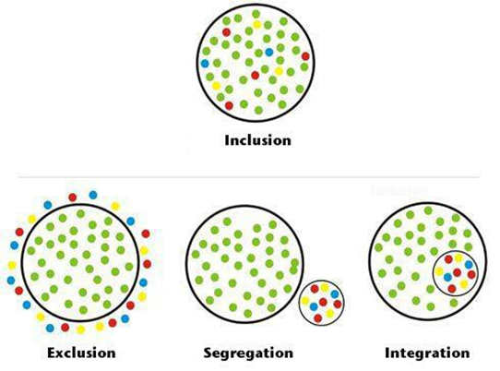

Slide 20
Inkluze a inkluzivní vzdělávání
Inkluze je takový stav společnosti, ve kterém lidé akceptují každého člověka, a každý chápe, že člověk s postižením má takové kvality, které tuto společnost obohacují.
V roce 1994 na konferenci v Salamance bylo odsouhlaseno, že vzdělávat budeme celospolečensky inkluzivně.
Prohlášení ze Salamanky: … inkluzivní škola je taková škola, která musí zajistit různorodé potřeby svých studentů, přizpůsobit jim styl a tempo vyučování a prostřednictvím vhodného kurikula, organizace, vyučovacích metod a využíváním zdrojů a za spoluúčasti komunity zajistit kvalitní vzdělávání pro všechny. Kontinuitě speciálních potřeb, s kterými se lze setkat na každé škole, by měla odpovídat kontinuita podpory a služeb (UNESCO 1994, Vítková, Bartoňová, 2020).

Slide 21
Inkluzivní vzdělávání
Inkluzivní vzdělávání lze chápat jako přístup, který předpokládá zařazení všech dětí do běžné školy (tzv. do hlavního vzdělávacího proudu - mainstreem), která je na tento postup patřičně připravena.
Ze svého principu nerozděluje děti na ty se speciálními vzdělávacími potřebami a bez nich. Pracuje se samozřejmostí k heterogennímu složení kolektivu a každý jedinec se proto stává objektem individualizovaného přístupu.
V jedné třídě se tak spolu vzdělávají děti zdravotně postižené, nadané, dětí cizinců, děti jiného etnika či většinové společnosti.
Pedagog se všem dětem věnuje rovnocenně.

Slide 22
Zatímco v integrativním vzdělávacím systému se mění žáci se speciálními vzdělávacími potřebami v důsledku analýzy a poznání individuálních vzdělávacích potřeb a jejich naplnění, tak v inkluzivních vzdělávacích systémech se mění školy hlavního vzdělávacího proudu tak, aby odpovídaly potřebám, zájmům a schopnostem všech žáků.
Integrace vyžaduje větší přizpůsobení dítěte škole, zatímco inkluze se víc snaží přizpůsobit edukační prostředí dětem. (Lechta a kol., 2010)
Vzrůstající diferenciace a individualizace ve škole hlavního vzdělávacího proudu podporuje vznik a rozvoj inkluzivní didaktiky v inkluzivním prostředí školy. Týmová práce, orientace na žáka, otevřené vyučování a alternativní formy hodnocení se stávají součástí inkluzivně pojatého vyučování (Bartoňová, Vítková, et al. 2007, 2013).

Slide 23
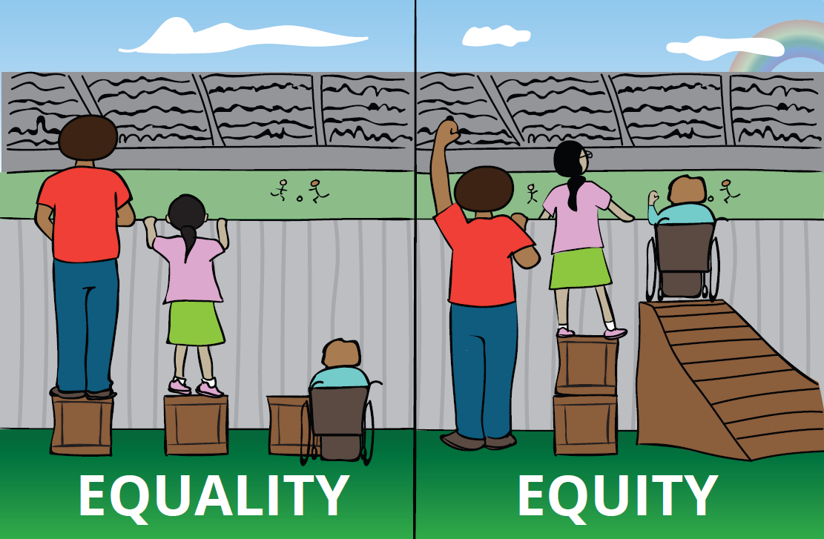
EQUALITY = ROVNOST

Slide 24
EQUITY = SPRAVEDLNOST

Slide 25
Inkluze sociální a inkluze školní
INKLUZE sociální (v oblasti zaměstnanosti, bydlení, bezpečnosti, sociálních služeb)
INKLUZE školní (neboli INKLUZIVNÍ VZDĚLÁVÁNÍ)
Integrace (existence rozdílných podskupin žáků vedle sebe, v případě neúspěchu se může dítě vrátit do speciálního zařízení - „zasloužit a dokazovat“)
Inkluzivní vzdělávání umožňuje se všem dětem úspěšně vzdělávat v běžné ZŠ, ideálně v lokalitě jejich bydliště. V inkluzivním systému není existence paralelních proudů edukace možná, proces přechodu mezi nimi tam a zpět proto neexistuje.
(dva vývojové stupně; často existující paralelně)

Slide 26
Fáze inkluzivního procesu (Farrell, 2002)
Integrace - prostá fyzická přítomnost žáků se SVP v běžných třídách jako opak exkluze (vyloučení)
Akceptace – žáci jsou postupně přijati učiteli, spolužáky, rodiči, jako plnohodnotní členové školní komunity
Participace – jsou vytvořeny podmínky pro aktivní účast dětí se SVP na většině školních činností
Dosažení výsledku (achievement) – žáci se SVP dosahují hmatatelných učebních výsledků

Slide 27
Školský zákon č. 561/2004, Sb. ve znění pozd. předpisů
Vzdělávání dětí, žáků a studentů se speciálními vzdělávacími potřebami a dětí, žáků a studentů nadaných
Podpora vzdělávání dětí, žáků a studentů se speciálními vzdělávacími potřebami
(1) Dítětem, žákem a studentem se speciálními vzdělávacími potřebami se rozumí osoba, která k naplnění svých vzdělávacích možností nebo k uplatnění nebo užívání svých práv na rovnoprávném základě s ostatními potřebuje poskytnutí podpůrných opatření. Podpůrnými opatřeními se rozumí nezbytné úpravy ve vzdělávání a školských službách odpovídající zdravotnímu stavu, kulturnímu prostředí nebo jiným životním podmínkám dítěte, žáka nebo studenta. Děti, žáci a studenti se speciálními vzdělávacími potřebami mají právo na bezplatné poskytování podpůrných opatření školou a školským zařízením.

Slide 28
Podpůrná opatření spočívají v
a) poradenské pomoci školy a školského poradenského zařízení,
b) úpravě organizace, obsahu, hodnocení, forem a metod vzdělávání a školských služeb, včetně zabezpečení výuky předmětů speciálně pedagogické péče a včetně prodloužení délky středního nebo vyššího odborného vzdělávání až o dva roky,
c) úpravě podmínek přijímání ke vzdělávání a ukončování vzdělávání,
d) použití kompenzačních pomůcek, speciálních učebnic a speciálních učebních pomůcek, využívání komunikačních systémů neslyšících a hluchoslepých osob^{11a}), Braillova písma a podpůrných nebo náhradních komunikačních systémů,
e) úpravě očekávaných výstupů vzdělávání v mezích stanovených rámcovými vzdělávacími programy a akreditovanými vzdělávacími programy,
f) vzdělávání podle individuálního vzdělávacího plánu,
g) využití asistenta pedagoga,
h) využití dalšího pedagogického pracovníka, tlumočníka českého znakového jazyka, přepisovatele pro neslyšící nebo možnosti působení osob poskytujících dítěti, žákovi nebo studentovi po dobu jeho pobytu ve škole nebo školském zařízení podporu podle zvláštních právních předpisů, nebo
i) poskytování vzdělávání nebo školských služeb v prostorách stavebně nebo technicky upravených.

Slide 29
Školský Poradenský systém
školská poradenská zařízení
  pedagogicko-psychologická poradna
  speciálně pedagogické centrum
školní poradenská pracoviště
  základní model:
    výchovný poradce
    školní metodik prevence
  rozšířený model:
    školní psycholog
    školní speciální pedagog

